Slide 1
MUSEO DEL FERROCARRIL
“JESUS GARCIA CORONA”
CATALOGO DE DISPOSICION DOCUMENTAL
FEBRERO DEL AÑO 2021

Slide 2
INTRODUCCIÓN
Los archivos constituyen el medio que permitirá el acceso a la información pública gubernamental y auspiciará la rendición de cuentas, por ello es indispensable que los documentos generados estén clasificados, organizados y conservados bajo criterios uniformes de tal manera que permitan su localización expedita, disponibilidad e integridad.
El Catálogo de Disposición Documental es un registro general y sistemático que establece los valores documentales primarios y secundarios, los plazos de conservación, la vigencia documental, la clasificación de la información en pública, reservada o confidencial y el destino final de los documentos”
En este contexto, el Museo del Ferrocarril “ Jesús García Corona”, en coordinación y colaboración de todas las áreas y departamentos que lo integran y de conformidad con la Ley Estatal de Archivos del estado de San Luis Potosí, presenta el Catálogo de Disposición Documental.

Slide 3
OBJETIVOS
General:
Proporcionar a las distintas áreas y departamentos del Museo del Ferrocarril “Jesús García Corona”, así como a la ciudadanía en general, el instrumento de consulta y control archivístico conforme a la Ley en materia, que permita la correcta y adecuada organización, descripción, localización y conservación de documentos para facilitar su disponibilidad, eficiencia, localización expedita, integridad y conservación.
Específicos:
Conocer las funciones sustantivas y comunes del Museo del Ferrocarril “Jesús García Corona”, que produce en función a la normatividad que le aplica.
Determinar los valores primarios, secundarios y la disposición documental de las series y sub-series identificadas en las funciones sustantivas y comunes.
Conformar un instrumento de consulta y control archivístico, que permita la correcta y adecuada organización, descripción, localización y conservación de los documentos producidos por el Museo del Ferrocarril

Slide 4
MARCO LEGAL
Constitución Política de los Estados Unidos Mexicanos.
Constitución Política del Estado Libre y Soberano del Estado de San Luis Potosí.
Decreto administrativo de creación del Museo del Ferrocarril “Jesús García Corona”
Reglamento interior del Museo del Ferrocarril “Jesús García Corona”
Ley General de Transparencia y acceso a la Información Pública.
Ley Orgánica del Poder Ejecutivo del Estado de San Luis Potosí.
Ley de Transparencia y Acceso a la Información Pública para el Estado de San Luis Potosí.
Ley de Archivos para el Estado de San Luis Potosí.
Lineamientos Generales para la Organización y Conservación de los Archivos del estado de San Luis Potosí.

Slide 5
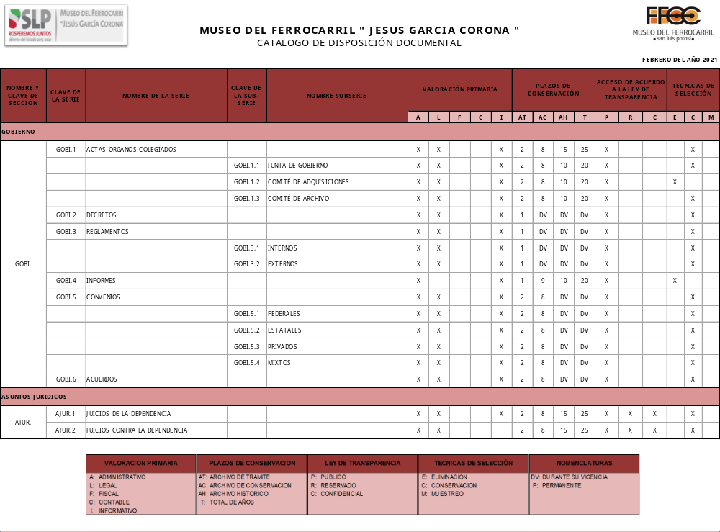

Slide 6
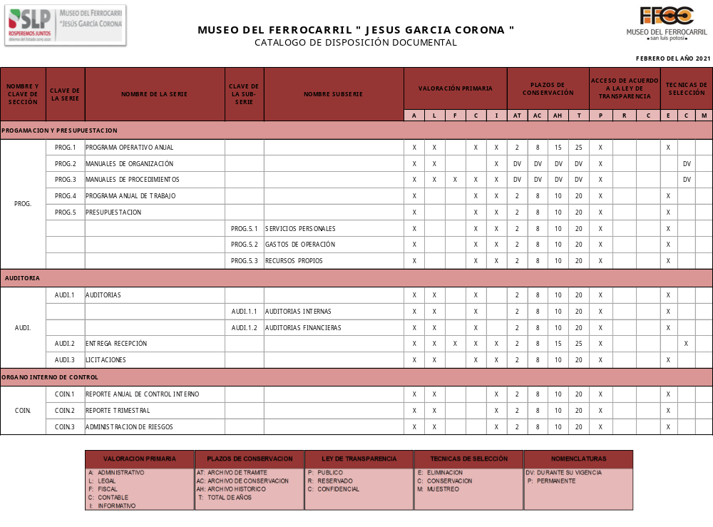

Slide 7
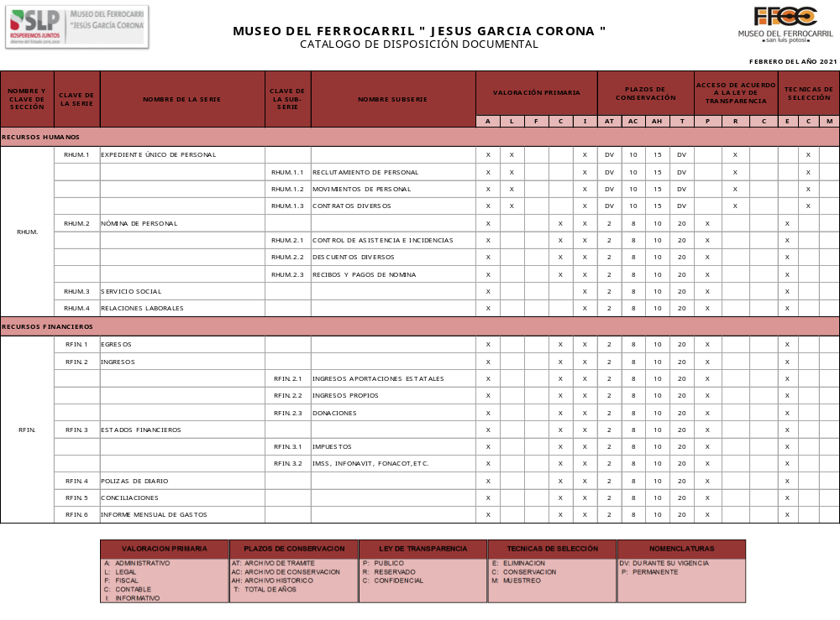

Slide 8
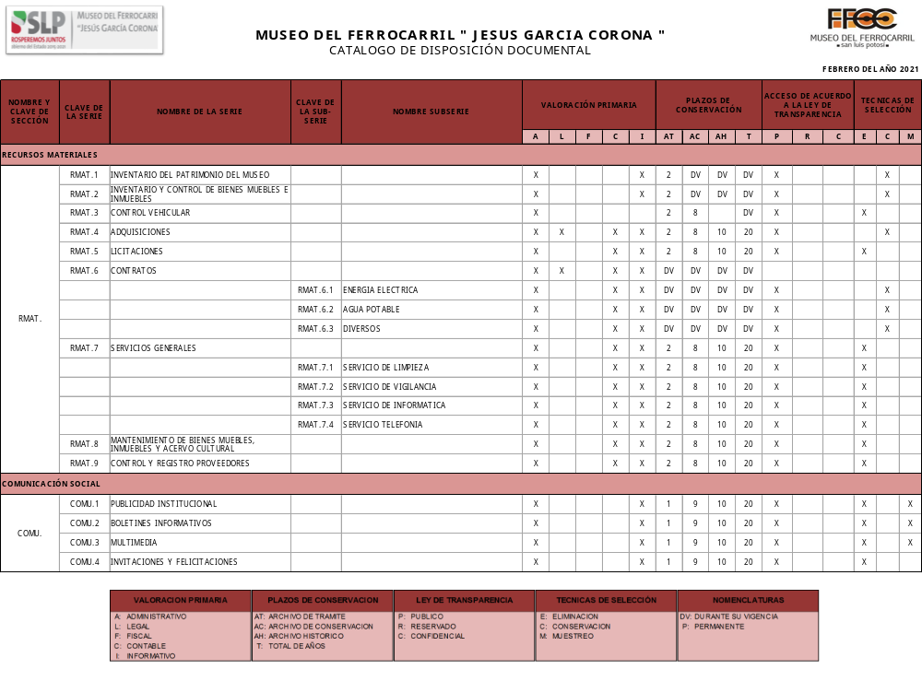

Slide 9
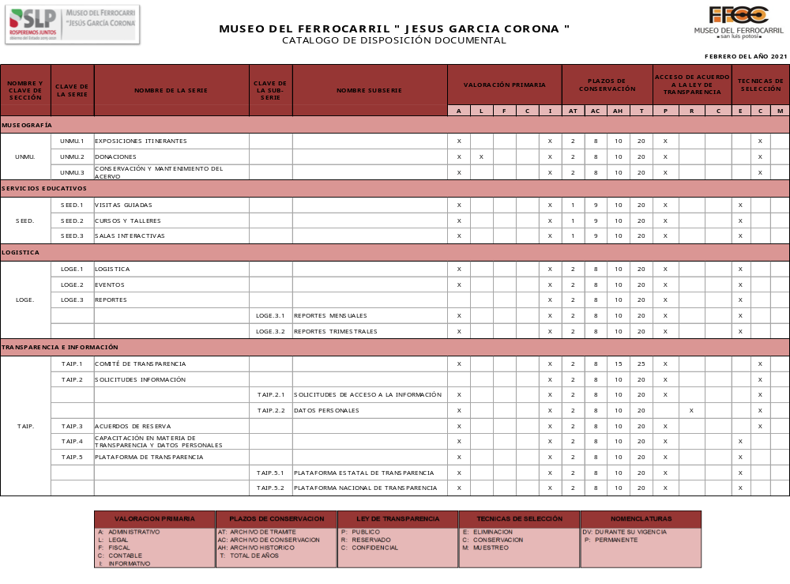

Slide 10
